Slide 1
1
4
3
مراجعة
الدرس 12
الدرس 11
الدرس 10
الدرس9

Slide 2
برمجة الأسبوع الثالث
(ة)خاص بالأستاذ
الدرس 10
الدرس 9
قراءة معطيات مبيان (1)
تصنيف المعطيات
الدرس 12
الدرس 11
حل مسائل ( الجزء و الكل (3)
قراءة معطيات مبيان (2)
مراجعة
مُراجَعَةُ دُروسِ الْأُسْبوعِ الثالث

Slide 3
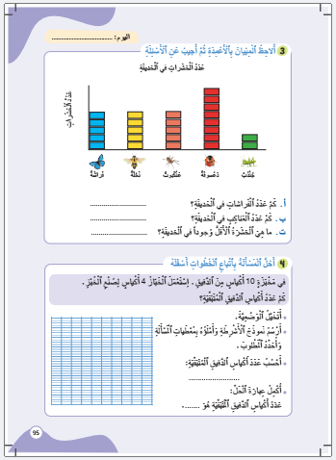
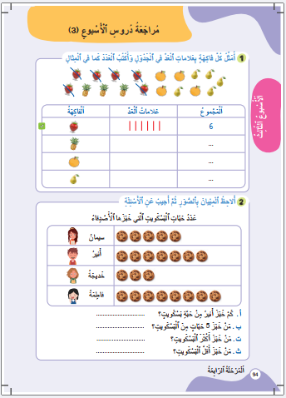
درس اليوم
(ة)خاص بالأستاذ
مُراجَعَةُ دُروسِ الْأُسْبوعِ الثالث

Slide 4
تدابير حصة مراجعة دروس الأسبوع
(ة)خاص بالأستاذ
مراجعة كل درس تتم عبر المراحل التالية :
رائز التحقق من الهدف الرئيسي للدرس
احتساب نسبة التحكم
أكبر من 80%
أقل من 80%
المرور مباشرة للتدرب على الكراسة
إعادة عرض شريط النمذجة
إنجاز نشاط مراجعة الدرس على الكراسة

Slide 5

(ة)خاص بالأستاذ
مراحل الحصة
1
افتتاح الحصة
1
5
1
2
  مراجعة الدرس 9
10
1
3
  مراجعة الدرس 10
15
1
4
  مراجعة الدرس 11
1
10
1
5
  مراجعة الدرس 12
10
1
6
اختتام الحصة
5

Slide 6
(ة)خاص بالأستاذ
عند نهاية الحصة
على الأقل 80% من المتعلمين سيكونون قادرين على:
تصنيف معطيات في جدول
قراءة معطيات مبيان بالصور
قراءة معطيات مبيان بالأعمدة
حل مسألة بتمثيل معطياتها على نموذج الأشرطة

Slide 7




أنشطة المراجعة
1
3
افتتاح الحصة
اختتام الحصة
2
مرحباً بكم في حصة الرياضيات ، سنراجع دروس الأسبوع الثالث

Slide 8

(ة)خاص بالأستاذ
افتتاح الدرس
1
تصحيح الواجبات المنزلية

Slide 9

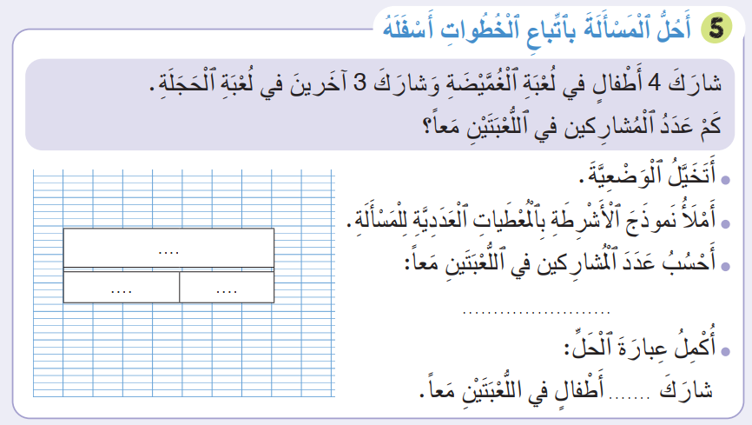
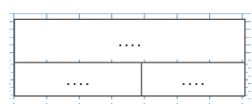
أنشطة المراجعة
1
3
افتتاح الحصة
اختتام الحصة
2
خذوا كراساتكم ، صححوا النشاط رقم 5 الصفحة 85
4 تمثل الجزء الأول و 3 الجزء الثاني و نبحث عن الكل
?
4
3
4 + 3 = 7
7

Slide 10
(ة)خاص بالأستاذ
مراجعة الدرس 9
2
رائز التحكم من هدف الدرس
إعادة النمذجة
أنشطة التدرب على الكراسة

Slide 11

أنشطة المراجعة
1
3
افتتاح الحصة
اختتام الحصة
2
خذوا ألواحكم

Slide 12
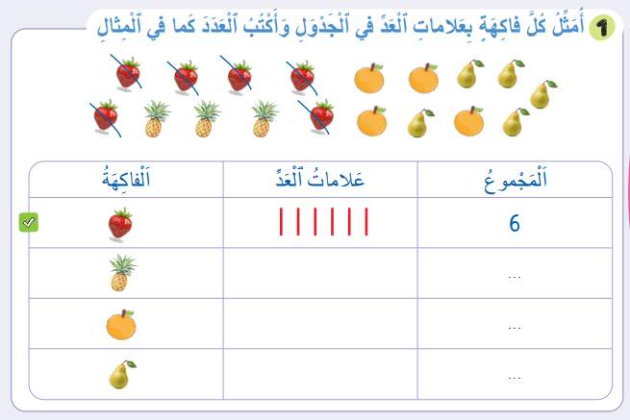

أنشطة المراجعة
1
3
افتتاح الحصة
اختتام الحصة
2
اكتبوا على الألواح عدد حبات الأناناس في الصورة
أَعُدُّ كُلَّ فاكِهَةٍ
أَعُدُّ كُلَّ فاكِهَةٍ وَ أَكْتُبُ الْعَدَدَ كَما في الْمِثالِ

Slide 13
أنشطة المراجعة
1
3
افتتاح الحصة
اختتام الحصة
2
ارفعوا الألواح

Slide 14
أنشطة المراجعة
1
3
افتتاح الحصة
اختتام الحصة
2
من يشرح لنا كيف توصل للجواب ؟
أَعُدُّ كُلَّ فاكِهَةٍ وَ أَكْتُبُ الْعَدَدَ كَما في الْمِثالِ

Slide 15
أنشطة المراجعة
1
3
افتتاح الحصة
اختتام الحصة
2
صححوا : نعد حبات الأناناس ( 1-2-3) ، إذن عدد حبات الأناناس هو 3
أَعُدُّ كُلَّ فاكِهَةٍ وَ أَكْتُبُ الْعَدَدَ كَما في الْمِثالِ
3

Slide 16
(ة)خاص بالأستاذ
مراجعة الدرس 9
2
رائز التحكم من هدف الدرس
إعادة النمذجة
أنشطة التدرب على الكراسة

Slide 17
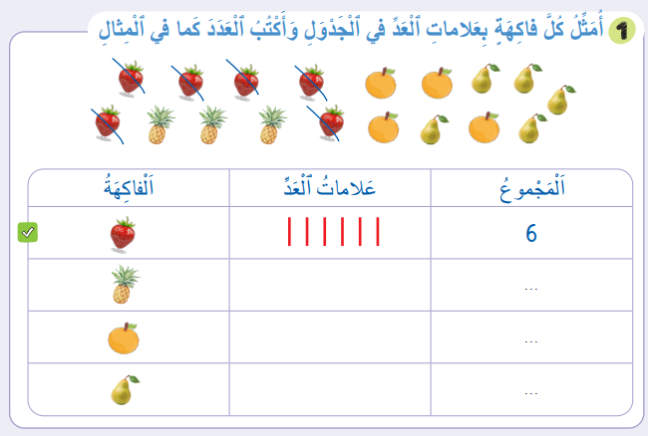
أنشطة المراجعة
1
3
افتتاح الحصة
اختتام الحصة
2
يقوم الأستاذ(ة) بنمذجة تصنيف معطيات في جدول باتباع الخطوات التالية:
1) يعُدُّ 2) يكتب العدد في الخانة المناسبة
أَعُدُّ كُلَّ فاكِهَةٍ وَ أَكْتُبُ الْعَدَدَ كَما في الْمِثالِ
أَعُدُّ كُلَّ فاكِهَةٍ

Slide 18
(ة)خاص بالأستاذ
مراجعة الدرس 9
2
رائز التحكم من هدف الدرس
إعادة النمذجة
أنشطة التدرب على الكراسة

Slide 19

أنشطة المراجعة
1
3
افتتاح الحصة
اختتام الحصة
2
الآن خذوا الكراسات الصفحة 94 أنجزوا النشاط رقم 1.سأشرح لكم التعليمة

Slide 20
أنشطة المراجعة
1
3
افتتاح الحصة
اختتام الحصة
2
نصحح جماعة :
يطلب الأستاذ(ة ) من بعض المتعلمين القيام إلى السبورة بالتناوب للتصحيح
أَعُدُّ كُلَّ فاكِهَةٍ وَ أَكْتُبُ الْعَدَدَ كَما في الْمِثالِ
أَعُدُّ كُلَّ فاكِهَةٍ
3
4
5

Slide 21
(ة)خاص بالأستاذ
مراجعة الدرس 10
3
رائز التحكم من هدف الدرس
إعادة النمذجة
أنشطة التدرب على الكراسة

Slide 22
أنشطة المراجعة
1
3
افتتاح الحصة
اختتام الحصة
2
خذوا ألواحكم

Slide 23
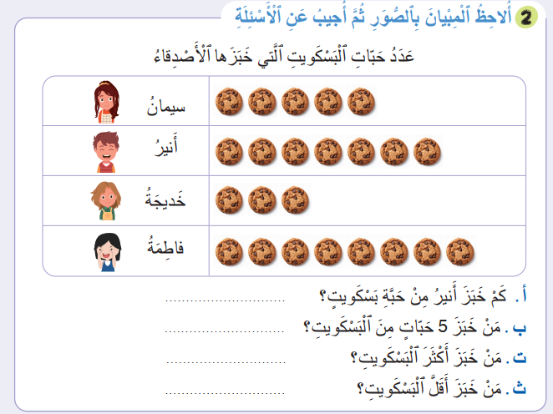
أنشطة المراجعة
1
3
افتتاح الحصة
اختتام الحصة
2
يمثل المبيان عدد حبات البسكويت التي خبزها الأصدقاء
اكتبوا على الألواح :كم خبز أنير من حبة بسكويت ؟

Slide 24
أنشطة المراجعة
1
3
افتتاح الحصة
اختتام الحصة
2
ارفعوا الألواح

Slide 25
أنشطة المراجعة
1
3
افتتاح الحصة
اختتام الحصة
2
من يشرح لنا كيف توصل للجواب ؟

Slide 26
أنشطة المراجعة
1
3
افتتاح الحصة
اختتام الحصة
2
صححوا : نبحث عن أنير و هو المعروف في السؤال ثم نعد حبات البسكويت أمامه و هو المعطى المقابل له ( 1-2-3-4-5-6-7)
7

Slide 27
(ة)خاص بالأستاذ
مراجعة الدرس 10
3
رائز التحكم من هدف الدرس
إعادة النمذجة
أنشطة التدرب على الكراسة

Slide 28
أنشطة المراجعة
1
3
افتتاح الحصة
اختتام الحصة
2
يقوم الأستاذ(ة) بنمذجة قراءة معطيات مبيان بالصور باتباع الخطوات التالية :
1 ) يحدد العنصر المعروف في السؤال 2 ) يقرأ المعطى المقابل له

Slide 29
(ة)خاص بالأستاذ
مراجعة الدرس 10
3
رائز التحكم من هدف الدرس
إعادة النمذجة
أنشطة التدرب على الكراسة

Slide 30
أنشطة المراجعة
1
3
افتتاح الحصة
اختتام الحصة
2
الآن خذوا الكراسات الصفحة 94 أنجزوا ، أكملوا إنجاز النشاط رقم 2.سأشرح لكم التعليمة

Slide 31
أنشطة المراجعة
1
3
افتتاح الحصة
اختتام الحصة
2
نصحح جماعة :نحدد العنصر المعروف في السؤال و هو 5 حبات بسكويت و الاسم المقابل هو سيمان
يعين الأستاذ(ة) بعض المتعلمين للقيام إلى السبورة بالتناوب للتصحيح
7
سيمانُ

Slide 32
أنشطة المراجعة
1
3
افتتاح الحصة
اختتام الحصة
2
نصحح جماعة :نحدد العنصر المعروف في السؤال و هو أكبر عدد من حبات بسكويت ويوجد أمام فاطمة وهو 8 حبات إذن فاطمة هي التي خبزت أكبر عدد من حبات البسكويت
7
سيمانُ
فاطِمَةُ

Slide 33
أنشطة المراجعة
1
3
افتتاح الحصة
اختتام الحصة
2
نصحح جماعة :نحدد العنصر المعروف في السؤال و هو أقل عدد من حبات البسكويت وهو 3
و الاسم المقابل له هو خديجة
7
سيمانُ
فاطِمَةُ
خَديجَةُ

Slide 34
(ة)خاص بالأستاذ
مراجعة الدرس 11
4
رائز التحكم من هدف الدرس
إعادة النمذجة
أنشطة التدرب

Slide 35
أنشطة المراجعة
1
3
افتتاح الحصة
اختتام الحصة
2
خذوا ألواحكم

Slide 36
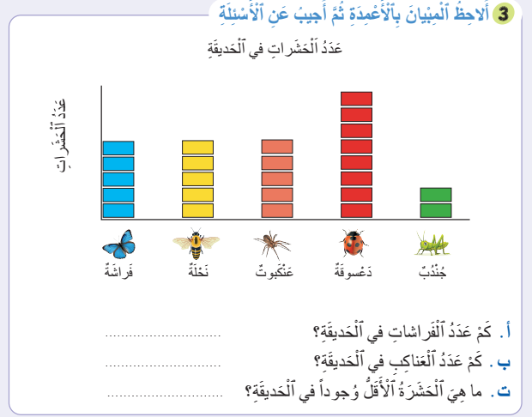
أنشطة المراجعة
1
3
افتتاح الحصة
اختتام الحصة
2
يمثل المبيان بالأعمدة أصناف الحشرات في حديقة و عدد كل صنف.
ما هي الحشرات الموجودة في الحديقة؟

Slide 37
أنشطة المراجعة
1
3
افتتاح الحصة
اختتام الحصة
2
اكتبوا على الألواح عدد الفراشات في الحديقة

Slide 38
أنشطة المراجعة
1
3
افتتاح الحصة
اختتام الحصة
2
ارفعوا الألواح

Slide 39
أنشطة المراجعة
1
3
افتتاح الحصة
اختتام الحصة
2
من يشرح لنا كيف توصل للجواب ؟

Slide 40
أنشطة المراجعة
1
3
افتتاح الحصة
اختتام الحصة
2
صححوا : نحدد عمود الفراشات ثم نعد (1-2-3-4-5) إذن عدد الفراشات هو 5
5

Slide 41
(ة)خاص بالأستاذ
مراجعة الدرس 11
4
رائز التحكم من هدف الدرس
إعادة النمذجة
أنشطة التدرب

Slide 42
أنشطة المراجعة
1
3
افتتاح الحصة
اختتام الحصة
2
يقوم الأستاذ(ة) بنمذجة قراءة معطيات مبيان بالأعمدة باتباع الخطوات التالية
1 ) يحدد العمود المناسب 2 ) يقرأ المعطى المناسب

Slide 43
(ة)خاص بالأستاذ
مراجعة الدرس 11
4
رائز التحكم من هدف الدرس
إعادة النمذجة
أنشطة التدرب على الكراسة

Slide 44
أنشطة المراجعة
1
3
افتتاح الحصة
اختتام الحصة
2
الآن خذوا الكراسات الصفحة 95 أنجزوا النشاط رقم 3.سأشرح لكم التعليمة

Slide 45
أنشطة المراجعة
1
3
افتتاح الحصة
اختتام الحصة
2
نصحح جماعة : نحدد عمود العناكب ثم نعد (1-2-3-4-5) ، عدد العناكب في الحديقة هو 5
يطلب الأستاذ(ة) من بعض المتعلمين القيام إلى السبورة للتصحيح
5
5

Slide 46
أنشطة المراجعة
1
3
افتتاح الحصة
اختتام الحصة
2
نصحح جماعة : الحشرة الأقل في الحديقة هي الجندب
يطلب الأستاذ(ة) من بعض المتعلمين القيام إلى السبورة للتصحيح
5
5
الْجُنْدُبُ

Slide 47
(ة)خاص بالأستاذ
مراجعة الدرس 12
5
رائز التحكم من هدف الدرس
أنشطة التدرب على الكراسة

Slide 48


أنشطة المراجعة
1
3
افتتاح الحصة
اختتام الحصة
2
سأقرأ لكم هذه المسألة ،تخيلوا مشهد هذه الوضعية
في قِسْمٍ 10 تَلاميذ ، خَرَجَ 7 مِنْهُم .
كَمْ تِلْميذاً بَقِيَ في الْقِسْمِ ؟

Slide 49
أنشطة المراجعة
1
3
افتتاح الحصة
اختتام الحصة
2
ارسموا نموذج الأشرطة على الألواح و مثلوا عليه معطيات المسألة
في قِسْمٍ 10 تَلاميذ ، خَرَجَ 7 مِنْهُم .
كَمْ تِلْميذاً بَقِيَ في الْقِسْمِ ؟

Slide 50
أنشطة المراجعة
1
3
افتتاح الحصة
اختتام الحصة
2
ارفعوا الألواح

Slide 51
أنشطة المراجعة
1
3
افتتاح الحصة
اختتام الحصة
2
صححوا : المعطى الأول هو 10 و يمثل الكل ، المعطى الثاني هو 7 و يمثل الجزء الأول و نبحث عن الجزء الثاني
في قِسْمٍ 10 تَلاميذ ، خَرَجَ 7 مِنْهُم .
كَمْ تِلْميذاً بَقِيَ في الْقِسْمِ ؟
10
7
?

Slide 52
أنشطة المراجعة
1
3
افتتاح الحصة
اختتام الحصة
2
اكتبوا على الألواح المتساوية المناسبة لحساب عدد التلاميذ الذين بقوا في القسم
في قِسْمٍ 10 تَلاميذ ، خَرَجَ 7 مِنْهُم .
كَمْ تِلْميذاً بَقِيَ في الْقِسْمِ ؟
10
7
?

Slide 53
أنشطة المراجعة
1
3
افتتاح الحصة
اختتام الحصة
2
ارفعوا الألواح

Slide 54
أنشطة المراجعة
1
3
افتتاح الحصة
اختتام الحصة
2
صححوا : الكل هو 10 و الجزء الأول هو 7 و نبحث عن الجزء الثاني
إذن سنستعمل الطرح : 3 = 7 – 10 ، إذن بقي في القسم 3 تلاميذ
في قِسْمٍ 10 تَلاميذ ، خَرَجَ 7 مِنْهُم .
كَمْ تِلْميذاً بَقِيَ في الْقِسْمِ ؟
10
7
?
10 - 7 = 3

Slide 55
(ة)خاص بالأستاذ
مراجعة الدرس 12
5
رائز التحكم من هدف الدرس
أنشطة التدرب على الكراسة

Slide 56
أنشطة المراجعة
1
3
افتتاح الحصة
اختتام الحصة
2
الآن خذوا الكراسات الصفحة 95 ستنجزون النشاط رقم 4، سأشرح لكم التعليمة

Slide 57
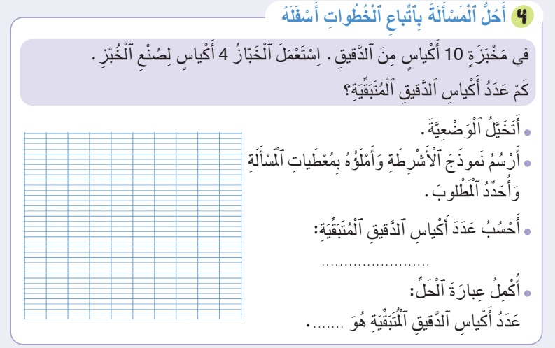
أنشطة المراجعة
1
3
افتتاح الحصة
اختتام الحصة
2
النشاط رقم 4 ،
سأقرأ لكم المسألة و الخطوة الأولى و بعد إنجازها أقرأ لكم الخطوة الثانية و هكذا

Slide 58
أنشطة المراجعة
1
3
افتتاح الحصة
اختتام الحصة
2
نصحح جماعة على السبورة
يطلب الأستاذ(ة) من بعض المتعلمين القيام إلى السبورة بالتناوب للتصحيح

Slide 59
أنشطة المراجعة
1
3
افتتاح الحصة
اختتام الحصة
2
صححوا : 10 تمثل الكل و 4 تمثل الجزء الأول و نبحث عن الجزء الثاني
لحساب الجزء نستعمل الطرح
10
4
?
10 - 4 = 6
6

Slide 60
(ة)خاص بالأستاذ
اختتام الدرس
6

Slide 61

أنشطة المراجعة
1
3
افتتاح الحصة
اختتام الحصة
2
إلى اللقاء، في الحصة القادمة.

Slide 62

(ة)خاص بالأستاذ
بناء على إنجازات المتعلمين خلال أنشطة المراجعة
ما تقديرك لنسبة التحكم في أهداف الحصة ؟
تسجل النسبة على صفحة اليوم من مذكرة الأستاذ(ة).

